Slide 1

MAESTRIA EN CONTABLIDAD INTERNACIONAL
Mg. Walter René Chiquiar
Buenos Aires, 08/10/2013
Notes:
W.R.C. - Rev 04/2010

Slide 2

ALGUNAS REFLEXIONES SOBRE EL MARCO CONCEPTUAL DEL IASB
Notes:
Programa UNQ-CMQ
Walter René Chiquiar - Rev 10/09
IAS 1 - 7 - 8 -34 & 33

Slide 3

¿Qué son las normas IFRS?
Notes:
W.R.C.

Slide 4
Único set de estándares contables definidos como de alta calidad
La información financiera de las empresas a través del mundo es uniforme y comparable
Propende a eficientizar costos en un mercado financiero global cada vez más competitivo
Notes:
W.R.C.

Slide 5
Aplicación práctica aceptada a nivel global
Desarrollo de habilidades del personal de la entidad muy valorado en el mercado laboral
Internacionalización del discurso contable
Permite la mejora en los sectores impactados por la implementación de IFRS
Notes:
W.R.C.

Slide 6
¿Qué diferencias hay entre normas locales diferentes
a RT26 e IFRS?
Notes:
W.R.C.

Slide 7
Las diferencias más significativas se refieren a:
Valuación y clasificación de instrumentos financieros
Valuación de inventarios
Valuación de B.Uso e intangibles
Exposición de EEFF e información complementaria
Valuación de inversiones permanentes
Aplicación del ajuste por inflación
Notes:
W.R.C.

Slide 8
A tener en cuenta:
En algunos rubros no hay diferencias significativas (aplicación del impuesto diferido)
Como las IFRS son más extensas y detalladas que las normas locales puede implicar que surjan diferencias cuando una compañía quiera migrar de normas Argentinas a IFRS
Notes:
W.R.C.

Slide 9
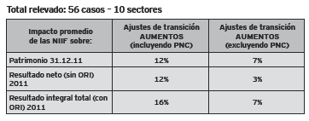


Algunas cifras:
Impacto sobre el PN y resultados a 12/2011
Notes:
W.R.C.

Slide 10
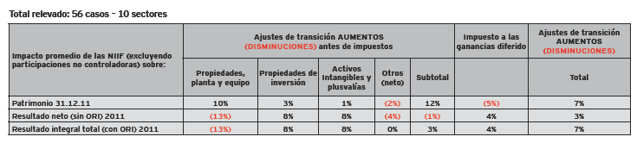
Algunas cifras:
Impacto sobre el PN y resultados a 12/2011
Notes:
W.R.C.

Slide 11
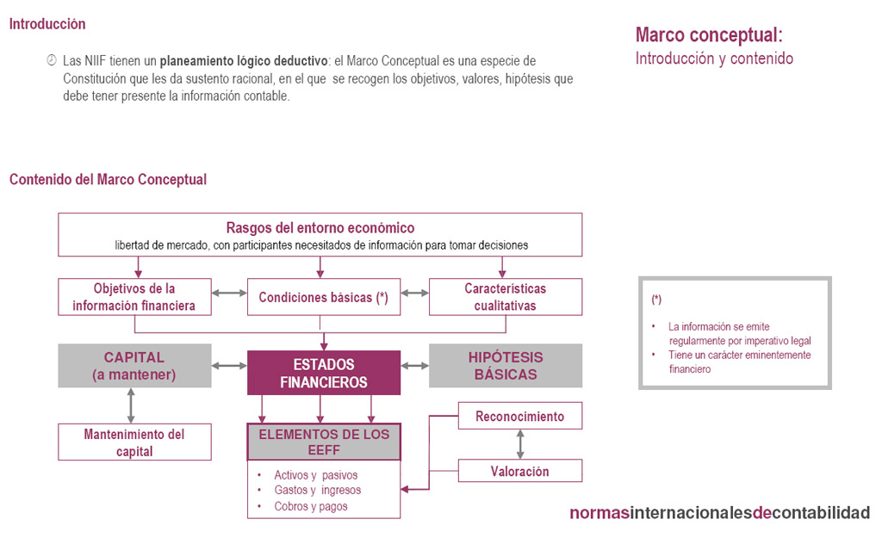

Slide 12

¿Qué contempla el Marco conceptual?
Notes:
W.R.C.

Slide 13
El MC (IASB) fue aprobado por el Consejo del IASC en abril/1989, y adoptado por el IASB en abril de 2001
En septiembre de 2010, como parte de un proyecto más amplio de revisión del Marco Conceptual, el IASB revisó el objetivo de la información financiera con propósito general y las características cualitativas de la información financiera útil
El resto del documento de 1989 sigue vigente
Notes:
W.R.C.

Slide 14
ESTRUCTURA
Capítulo 1 El objetivo de la información financiera con propósito general
Capítulo 3 Características cualitativas de la información financiera útil
Capítulo 2 tratará del concepto de entidad que informa
Capítulo 4 contiene el texto restante del MC (1989)

Slide 15



El objetivo de la información financiera con propósito general es proporcionar información financiera sobre la entidad que informa que sea
útil a los inversores,
prestamistas y
otros acreedores existentes y potenciales

Slide 16

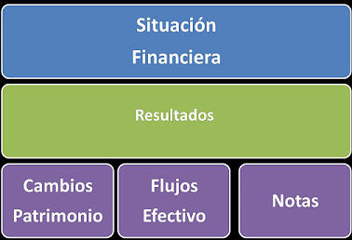
Ellos son los principales usuarios a quienes se dirigen los EEFF con propósito general para tomar decisiones sobre el suministro de recursos a la entidad.

Slide 17
¿El MC Aplica para estados contables prospectivos?
Notes:
W.R.C.

Slide 18
No,
Tampoco aplica para una base que difiera del devengamiento
Los EEFF se preparan sobre la base de la acumulación o del devengo contable.
La contabilidad de acumulación describe los efectos de las transacciones y otros sucesos sobre los recursos económicos y los derechos de los acreedores de la entidad que informa

Slide 19

Los estados financieros se preparan normalmente bajo el supuesto de que una entidad está en funcionamiento, y continuará su actividad dentro del futuro previsible.
Los elementos relacionados
directamente con la medida
de la situación financiera son
los activos, los pasivos y el
patrimonio.

Slide 20
CARACTERISTICAS CUALITATIVAS
MARCO CONCEPTUAL
COMPRENSIBILIDAD
RELEVANCIA
REPRESENTACION
FIEL
COMPARABILIDAD
Cualidades
Primarias
Capacidad Predictiva
Capacidad Confirmatoria
Libre de Sesgo
Libre de Error Material o Prejuicio
PRUDENCIA
NEUTRALIDAD
Cualidades
Secundarias
MATERIALIDAD
Esencia sobre forma
PRESENTACION
FIEL
INFORMACION
COMPLETA-integridad
Notes:
María Sonia Barrientos sbarrientos@redcontable.com

Slide 21
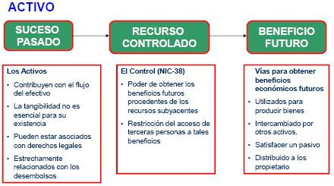

Slide 22
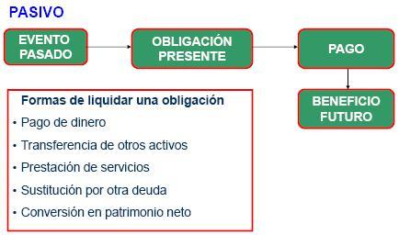

Slide 23
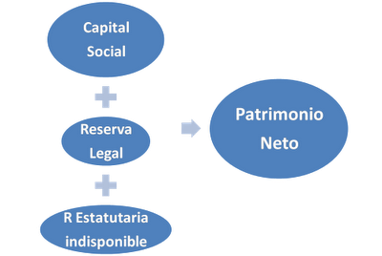
Patrimonio es la parte residual de los activos de la entidad, una vez deducidos todos sus pasivos

Slide 24

Ingresos: incrementos en los beneficios económicos, producidos a lo largo del periodo contable, en forma de entradas o incrementos de valor de los activos, o bien como decrementos de los pasivos, que dan como resultado aumentos del patrimonio, y no están relacionados con las aportaciones de los propietarios a este patrimonio.

Slide 25

Gastos son los decrementos en los beneficios económicos, producidos a lo largo del periodo contable, en forma de salidas o disminuciones del valor de los activos, o bien por la generación o aumento de los pasivos, que dan
como resultado
decrementos en el
patrimonio, y no
están relacionados
con las
distribuciones
realizadas a los
propietarios de este patrimonio.

Slide 26
Debe ser objeto de reconocimiento toda partida que cumpla la definición de elemento siempre que:
a) que sea probable que cualquier beneficio económico asociado con la partida llegue a, o salga de la entidad; y
b) el elemento tenga un costo o valor que pueda ser medido con fiabilidad

Slide 27
Mantenimiento de capital
Suministra la conexión entre los conceptos de capital y los conceptos de ganancia, porque proporciona el punto de referencia para medir esta última; lo cual es un prerrequisito para distinguir entre lo que es rendimiento sobre el capital de una entidad y lo que es recuperación del capital;
Solo las entradas de activos que excedan las cantidades necesarias para mantener el capital pueden ser consideradas como ganancia, y por tanto como rendimiento del capital
Por ello, la ganancia es el importe residual que queda tras haber deducido de los ingresos los gastos por mantenimiento del capital

Slide 28

El IASB reconoce que en un limitado número de casos puede haber un CONFLICTO entre el MC y una NIIF.
En los casos en
que exista conflicto
los requerimientos
de la NIIF
prevalecerán
sobre los del MC

Slide 29

No obstante, como el Consejo se guiará por el Marco Conceptual al desarrollar futuras NIIF y en su revisión de las existentes, el número de casos de conflicto entre el Marco Conceptual y las NIIF disminuirá con el tiempo

Slide 30

El Marco Conceptual se revisará periódicamente, a partir de la experiencia que el Consejo haya adquirido trabajando con él

Slide 31


Slide 32
Muchas Gracias por su Atención
Mg Walter René Chiquiar
wchiquiar@yahoo.com.ar
Notes:
Walter René Chiquiar - Rev 04/10

